Slide 1
IoT-Blockchain-Szenario Parkhaus
Parkhaus Szenario
Parkhaus (Schranke)
Parkhaus (Parkplatz)
Parkhäuser Anzeige
Benutzerabfrage (Handy)
Funktionstest

Slide 2

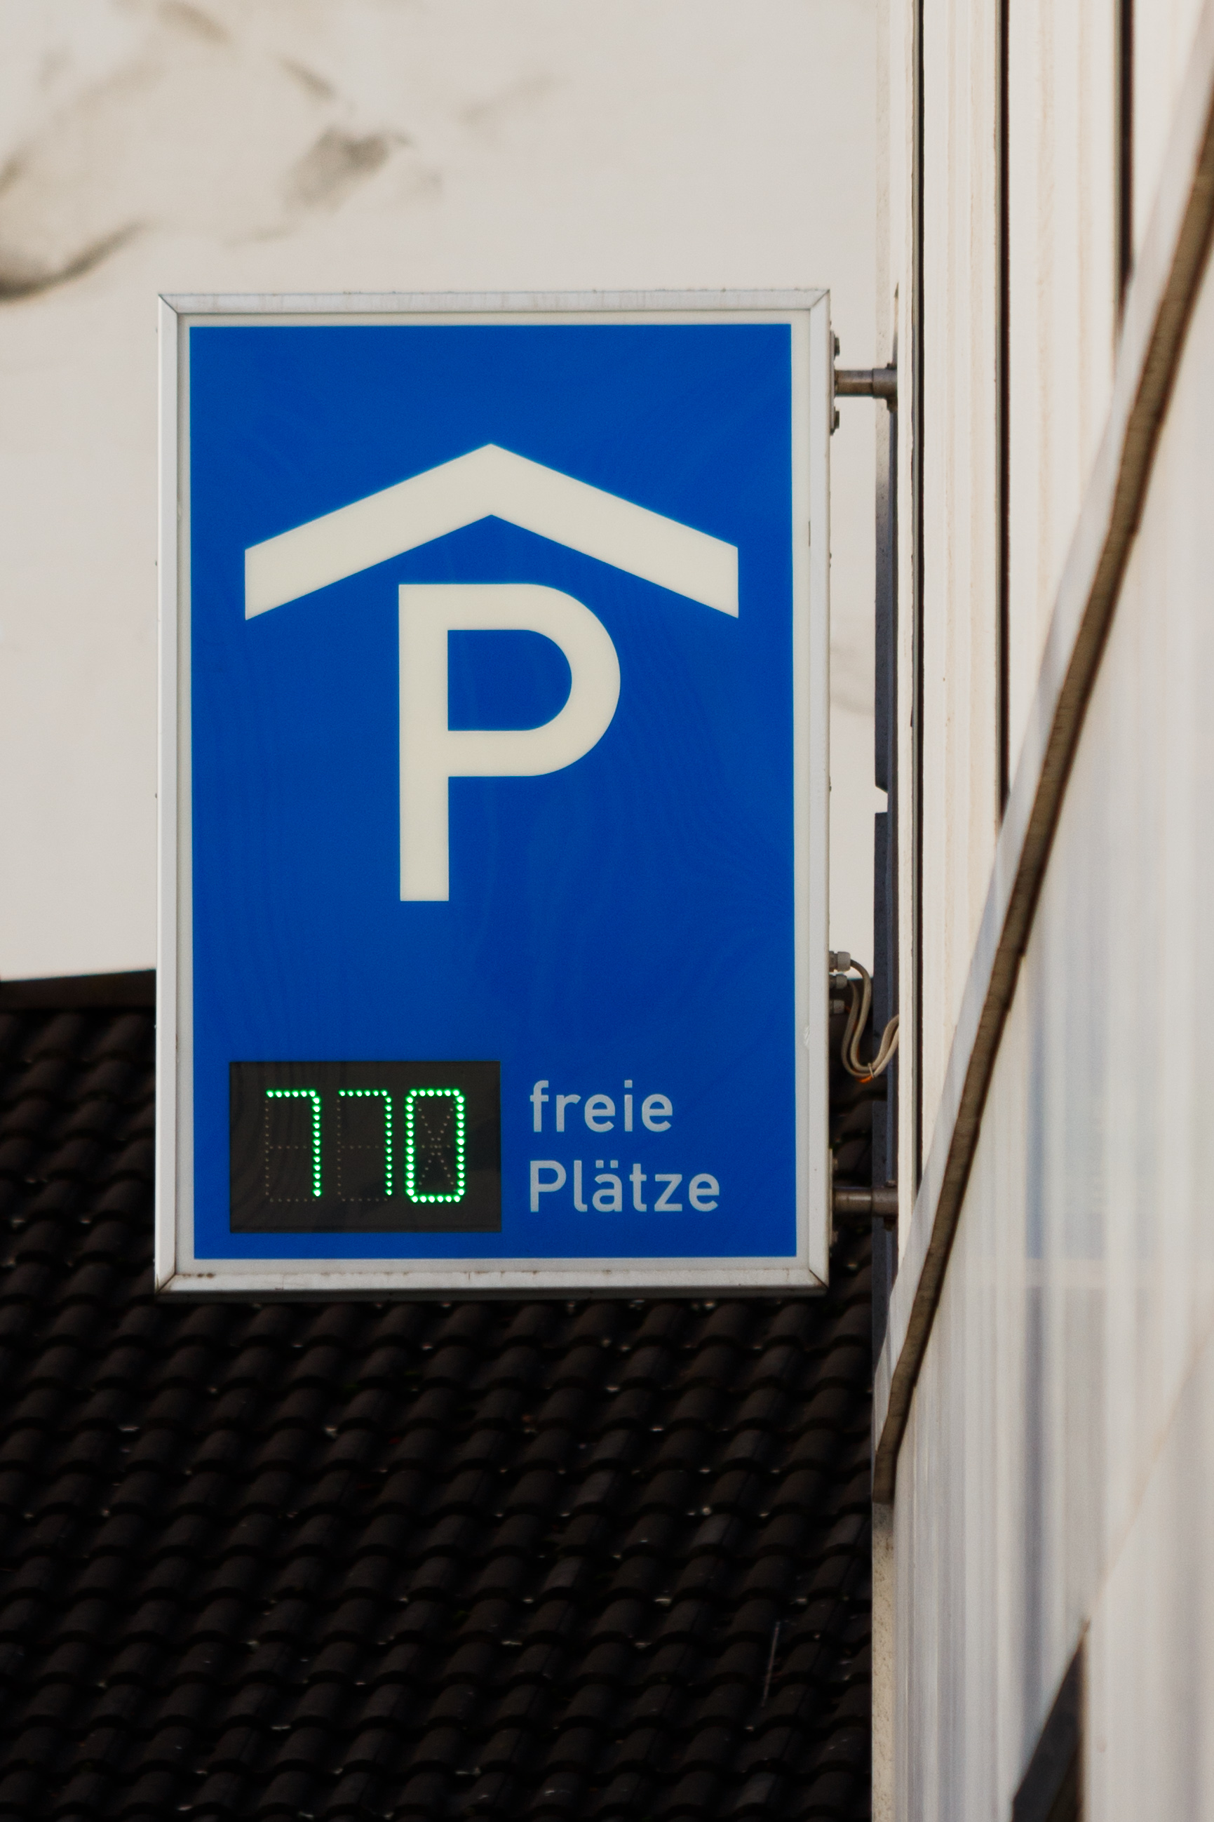
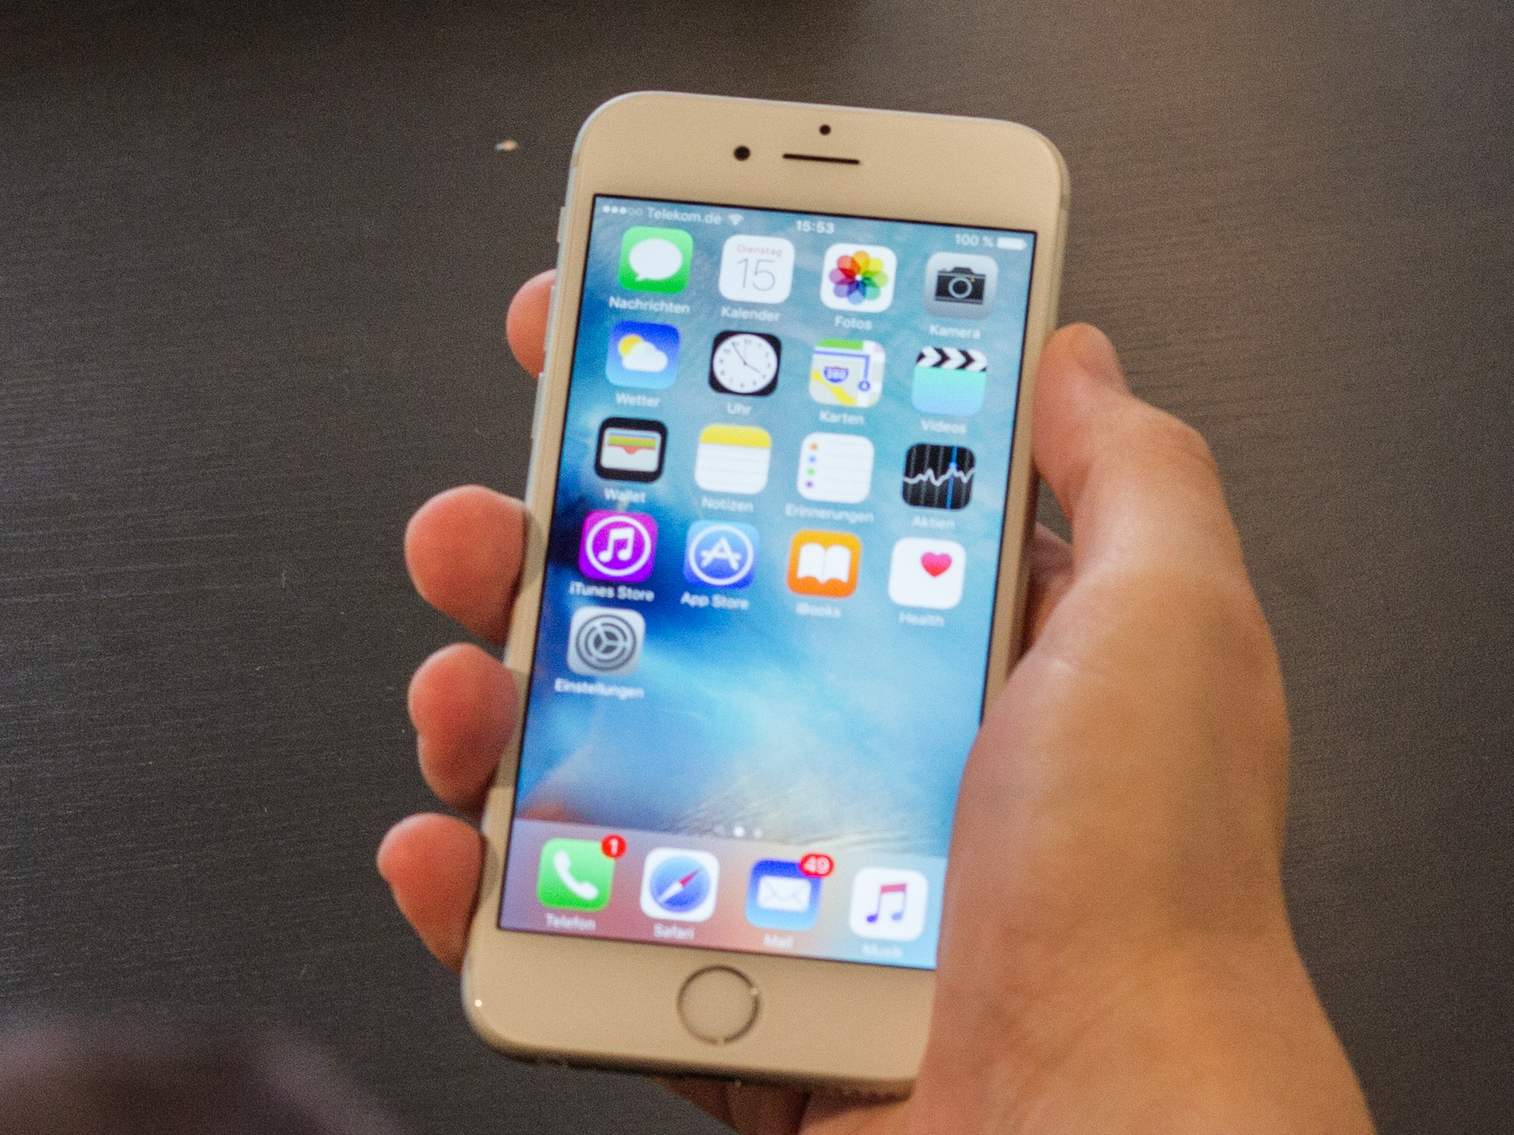

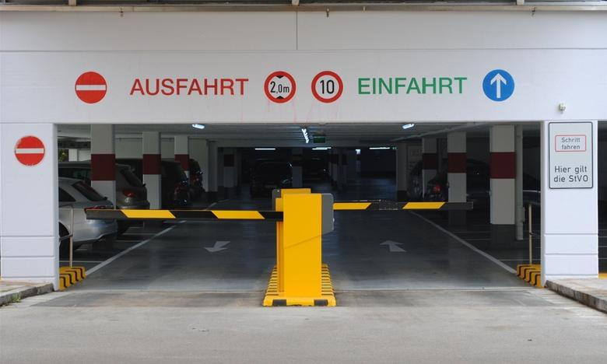
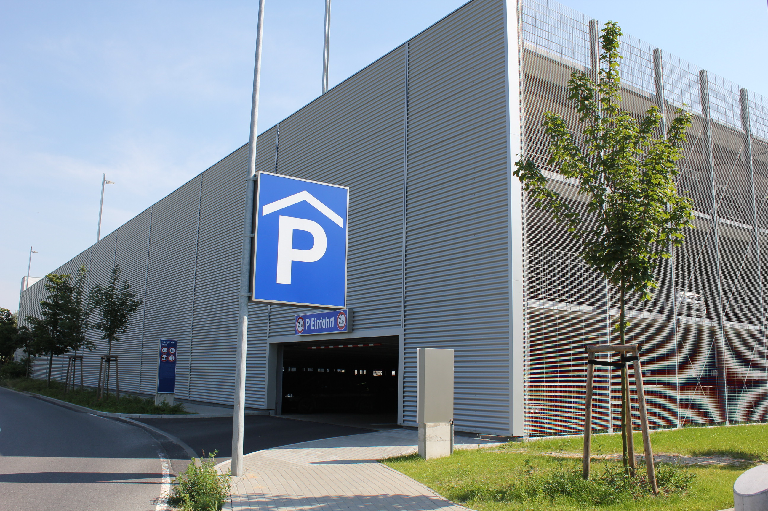
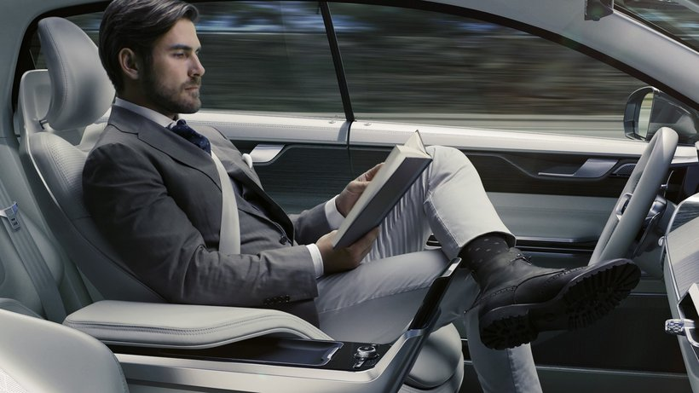
Parkhaus Szenario
IoT - Applikation

Slide 3
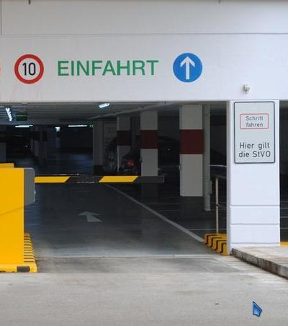
Parkhaus (Schranke) Einfahrt
Funktionen:
function checkIn(uint256 parkhaus) payable public returns (string s)
Events:
join_success_In(address car, uint256 parkhaus)

Slide 4
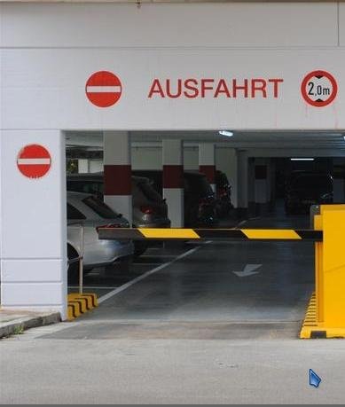
Parkhaus (Schranke) Ausfahrt
Funktion:
function checkOut(uint256 parkhaus) public returns (uint256)
Event:
join_success_Out(address car, uint256 parkhaus);

Slide 5
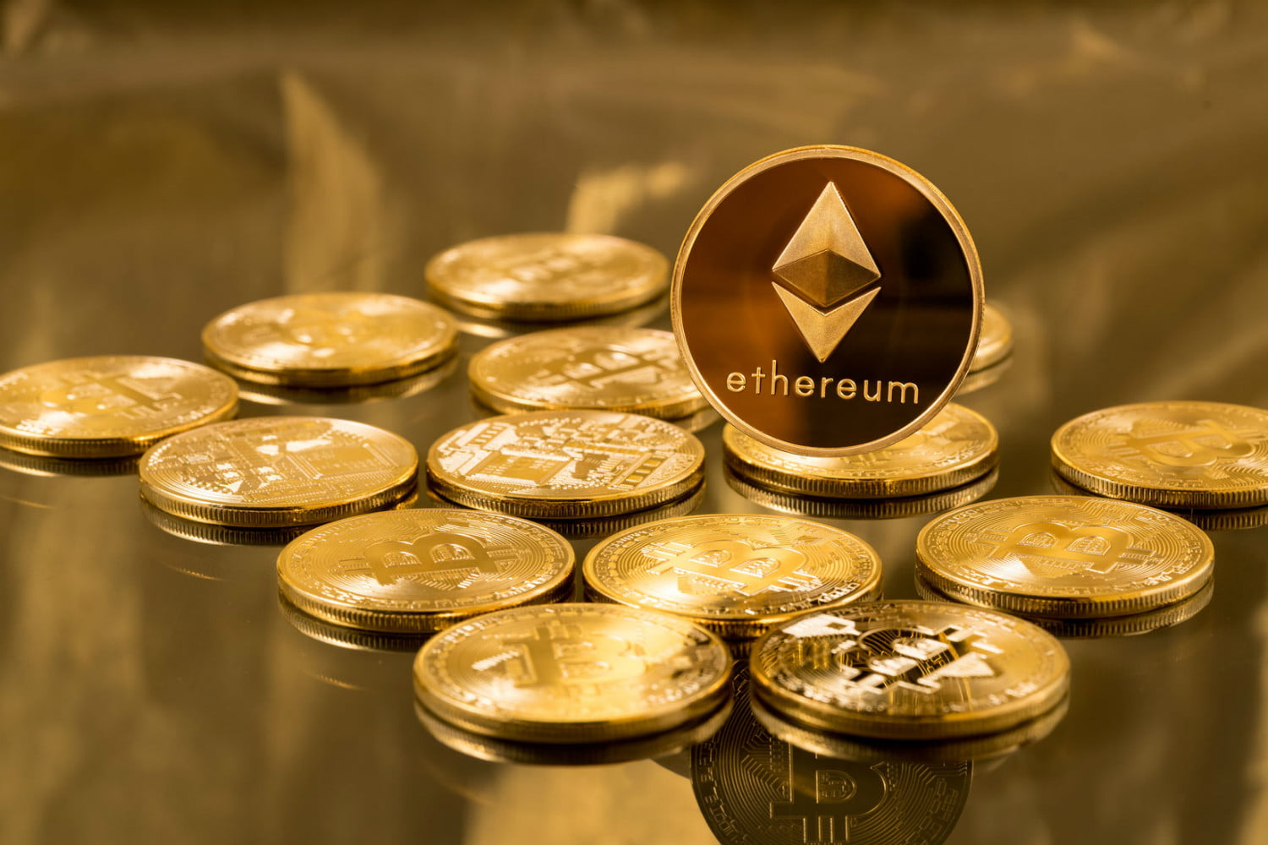
Parkhaus (Schranke) Bezahlen
Funktion:
function payNow(uint256 carnum, uint256 parkhaus) internal
Events:
free_parking(address car);
pay_fee(address car, uint256 value, uint256 parkingTime);
pay_max(address car, uint256 value, uint256 parkingTime);

Slide 6
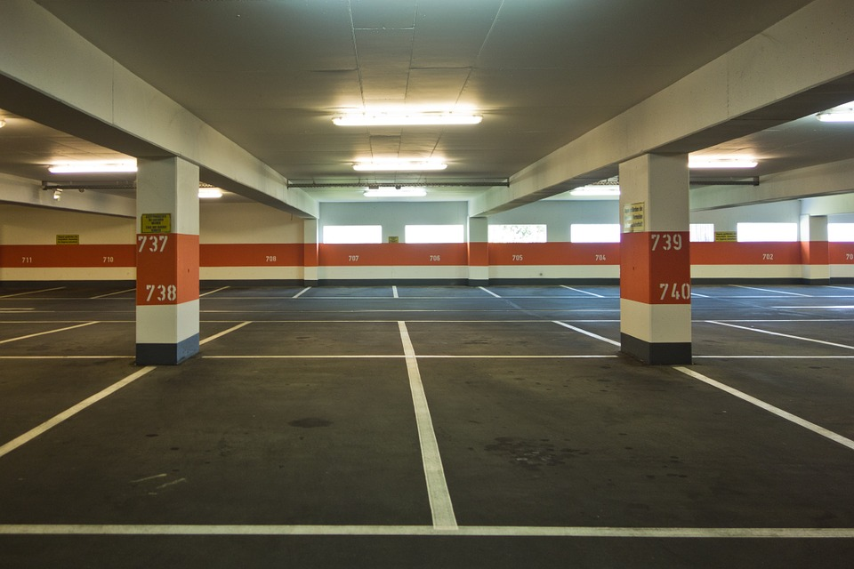
Parkhaus (Parkplatz)
Funktion:
function parkIn(uint256 parkhaus, uint256 parkplatz) public returns (string s)
function parkOut(uint256 parkhaus) public returns (uint256)
Events:
park_success_In(address car, uint256 parkhaus, uint256 parkplatz);
park_success_Out(address car, uint256 parkhaus, uint256 parkplatz)

Slide 7
Parkhaus (Anzeige)
Funktion:
function freeSpots(uint256 parkhaus) internal returns (uint256)
Event
free_spots(uint256 parkhaus, uint256 frei);

Slide 8
Benutzerabfrage (Handy)
Funktion:
function showCar(address car_searched) public returns (uint256)
Event:
show_car(address car,uint256 parkhaus, uint256 parkingTime, uint256 value_now, uint256 parkplatz);

Slide 9
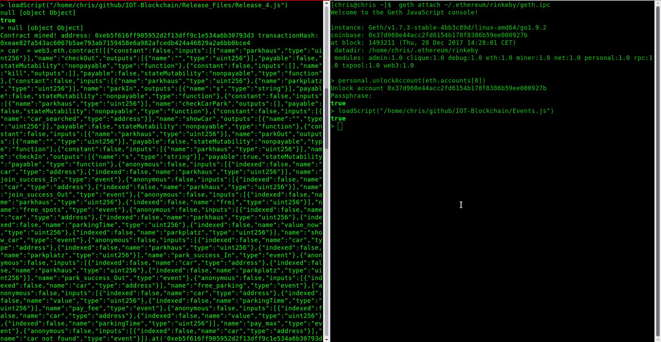
Contract erstellen

Slide 10
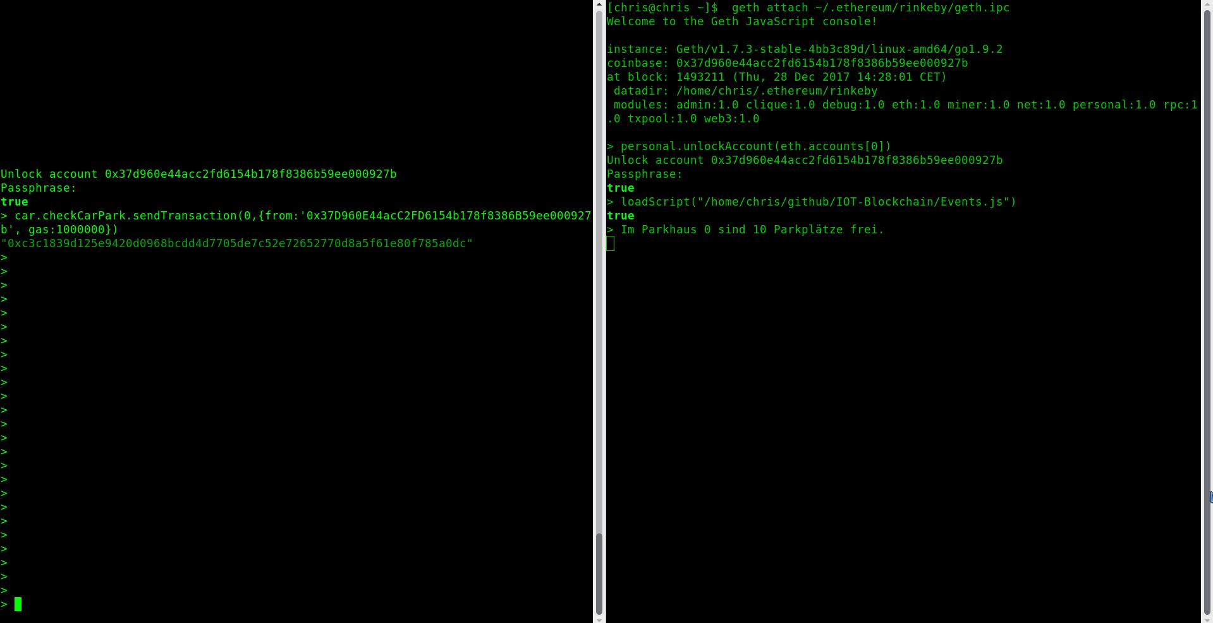
Parkhaus: Freie Parkplätze prüfen

Slide 11
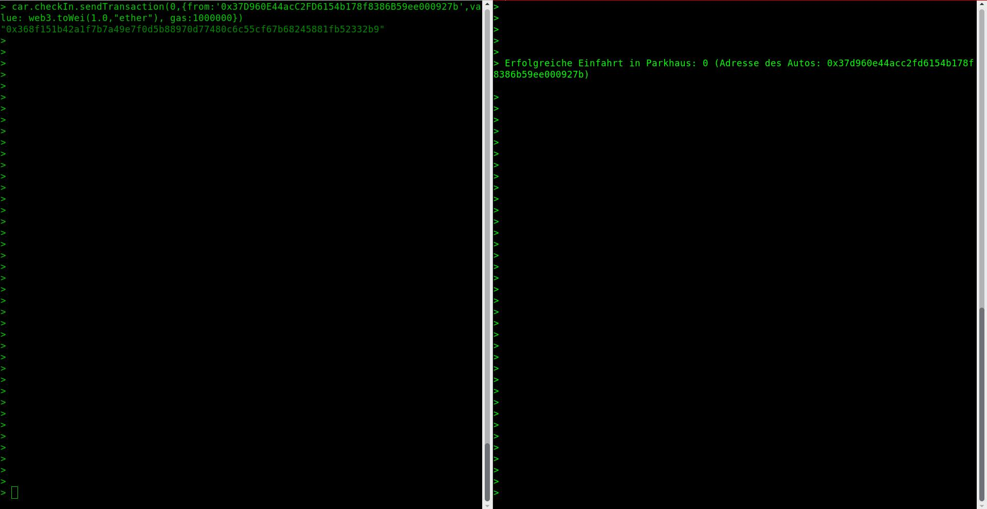
Parkhaus: Einfahrt (Schranke)

Slide 12
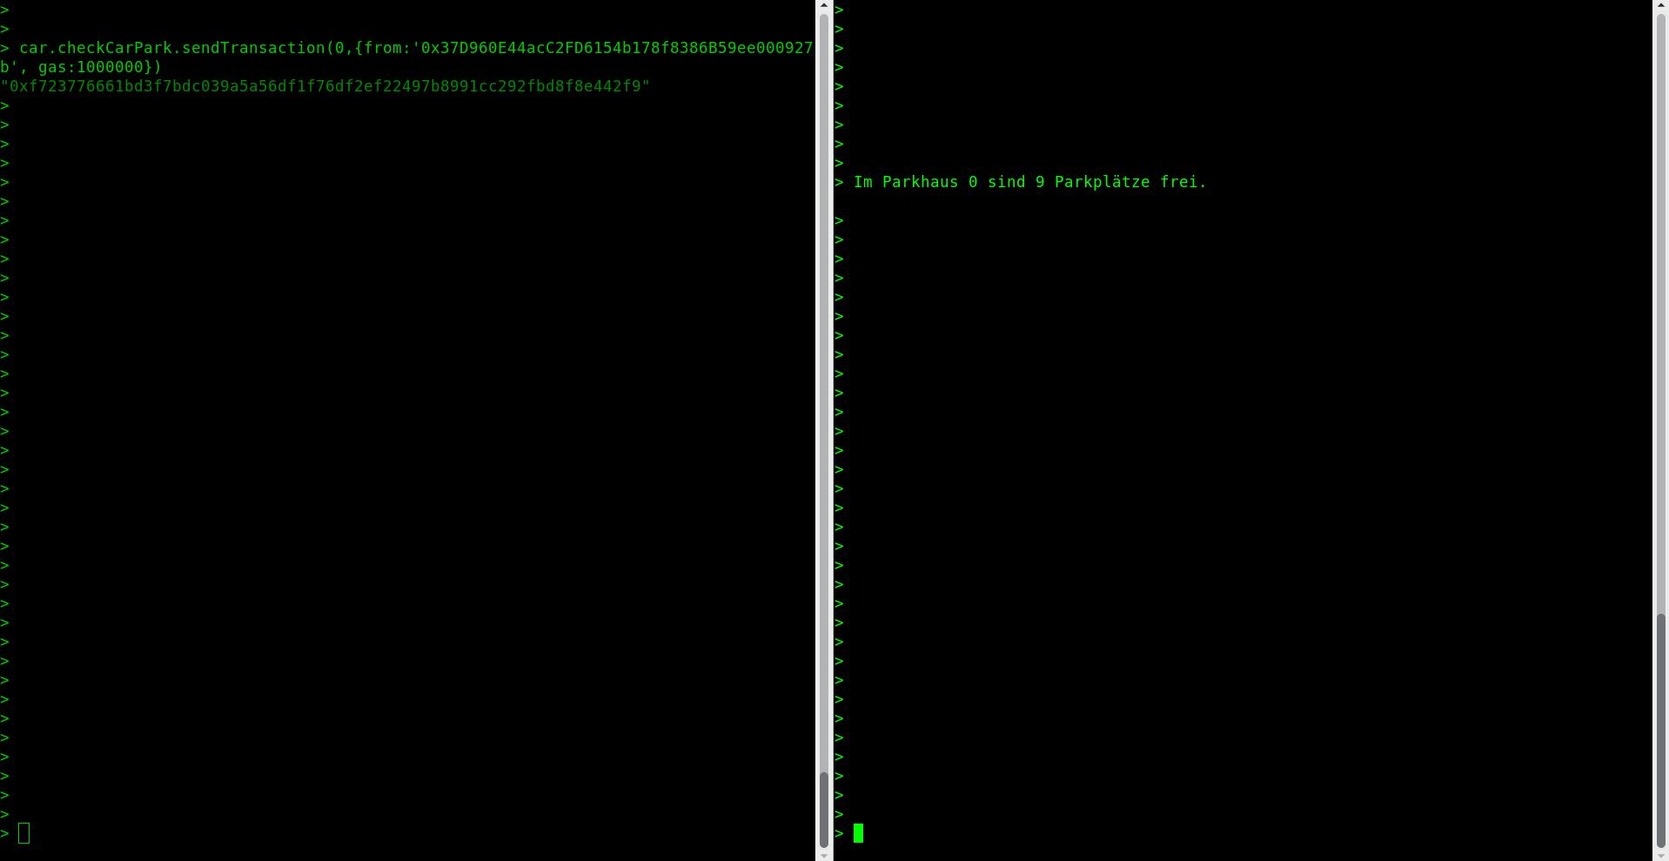
Parkhaus: Anzeige aktualisieren

Slide 13
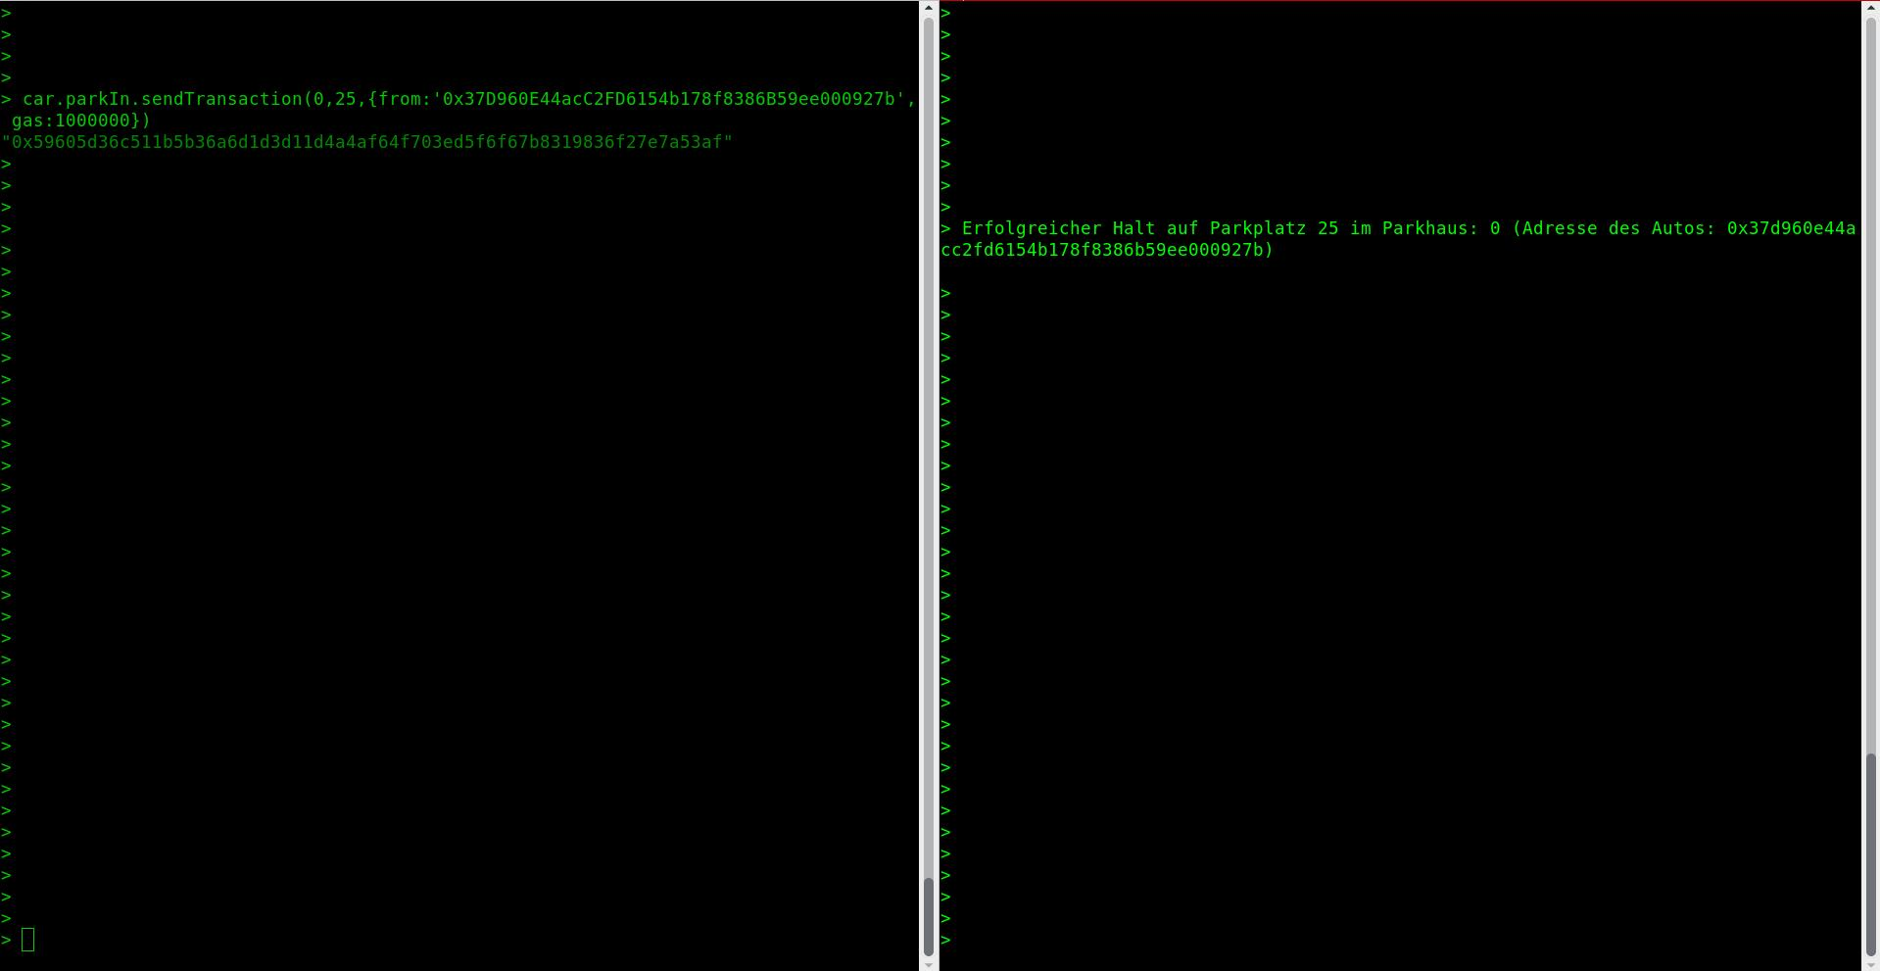
Parkplatz: Parkvorgang abgeschlossen

Slide 14
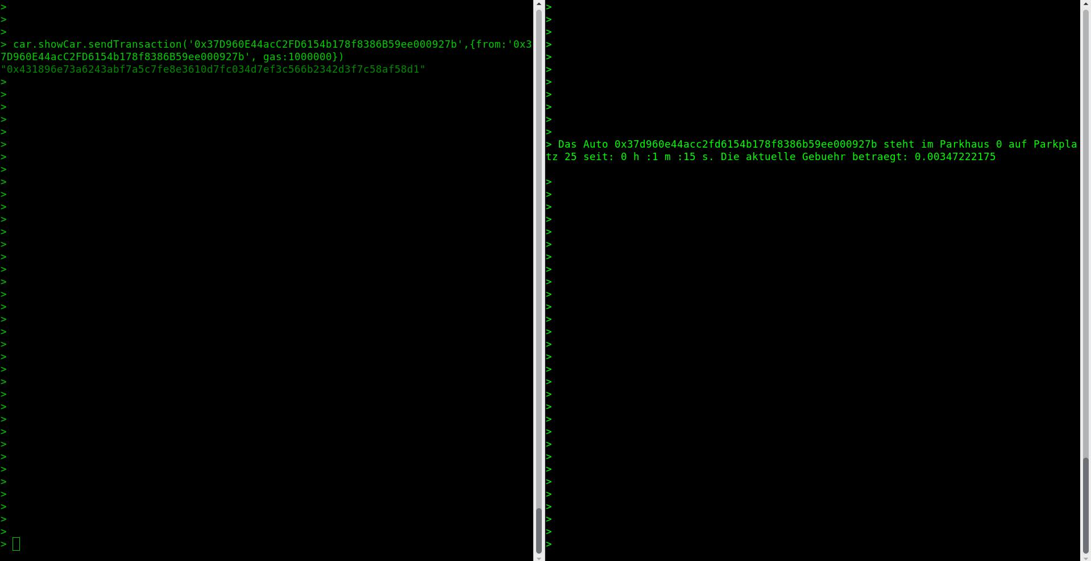
Auto: Parkplatz zeigen

Slide 15
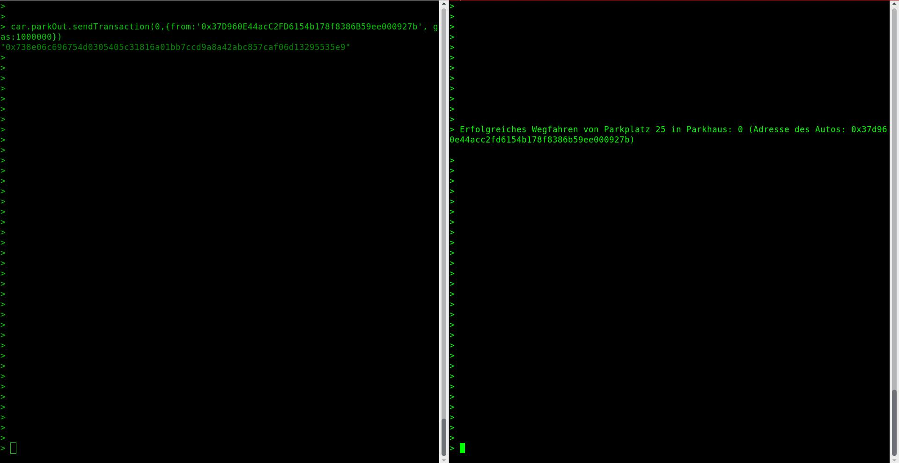
Parkplatz: Wegfahren

Slide 16
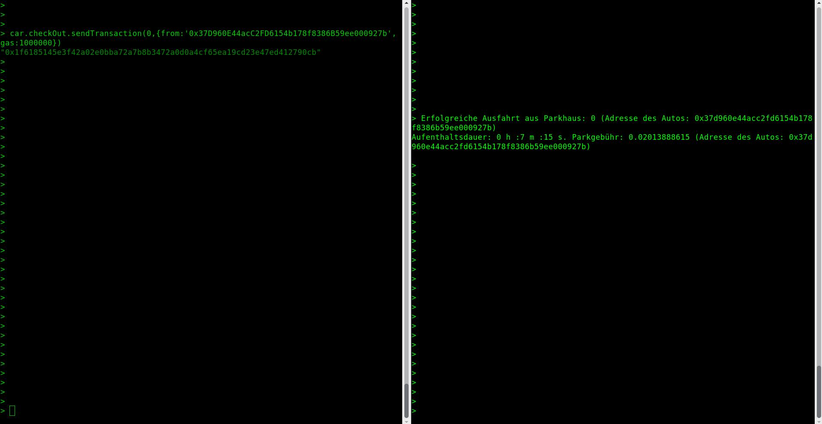
Parkhaus: Ausfahrt (Schranke)

Slide 17
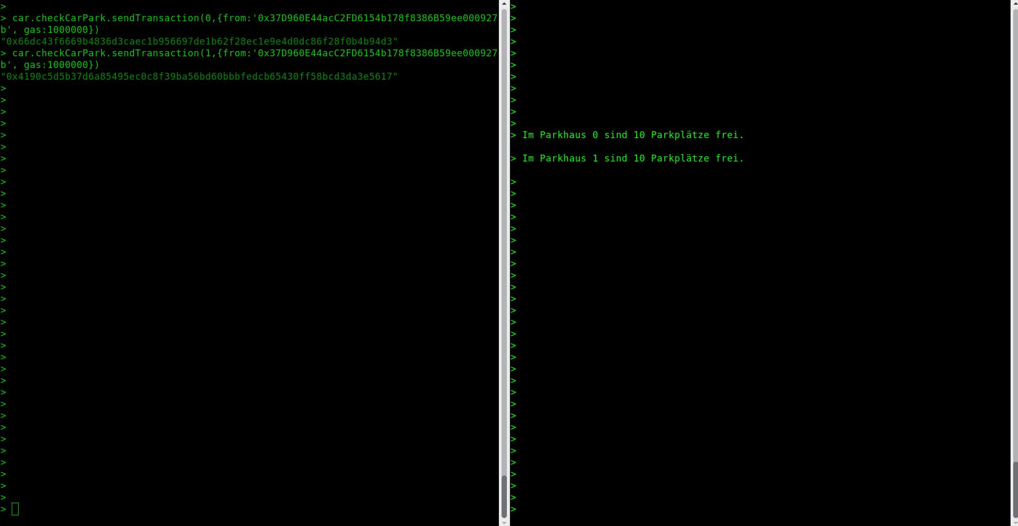
Freie Parkplätze von mehreren Parkhäusern anzeigen

Slide 18
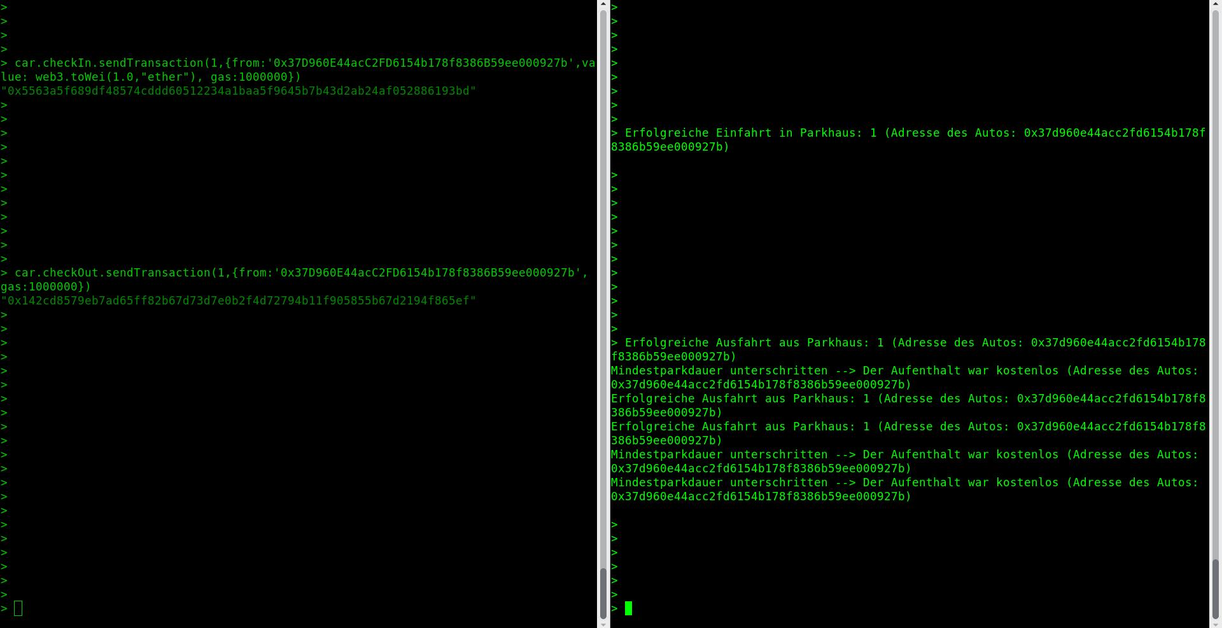
Parkhaus: Mindestparkdauer unterschritten (Kurzparken)

